Slide 1
微波分光仪实验系统
一、微波分光仪
二、反射实验
三、单缝衍射实验
四、双缝衍射实验
五、迈克尔逊干涉实验

Slide 2
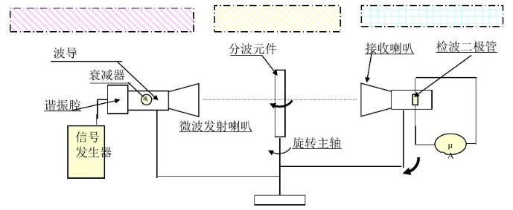
一、微波分光仪
分光仪基本组成：微波发射、接收、分光元件。
接收器及分光元件可绕主轴转动

Slide 3
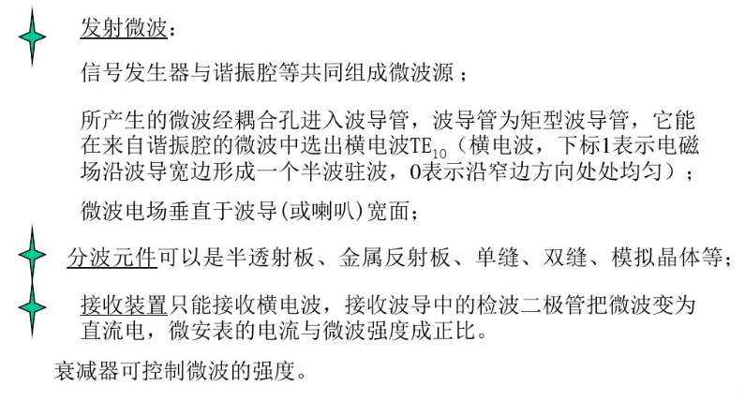
基本组成

Slide 4
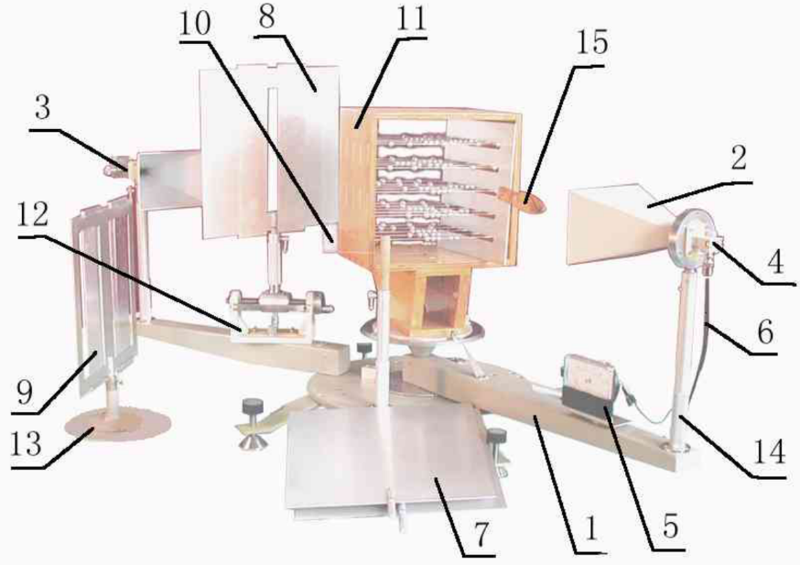
分光仪实物图
单缝板
模拟晶体
半透射板
膜片
可调衰减器
喇叭天线
读数机构
晶体检波器
同轴线
双缝板
支柱
支座
转台
反射板
检波指示

Slide 5
二、反射实验
1、实验目的：
了解微波分光仪的结构，学会调整并进行实验；
验证反射规律
2、实验原理
微波是一种电磁波，电磁波在传播过程中遇到障碍物，会发生反射，实验中以一大块金属板作为障碍物，研究当电波以某一入射角投射到金属板上所遵循的反射定律。
即微波反射线在入射线和通过射点的法线所决定的平面上，反射线和入射线分居在法线两侧，反射角等于入射角。

Slide 6
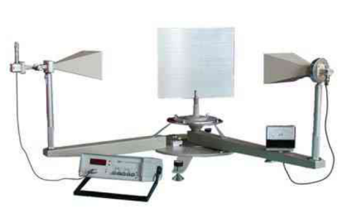
3、反射实验平台布置

Slide 7
4、实验步骤及数据
依次搭建好实验装置，如上图，将分光仪发射臂调到主分度盘0°位置，接收臂调到180°位置；
开启3cm固态信号发生器电源，微安表有指示，调节衰减器使微安表满刻度；将金属板放在分度小平台90 °位置上，此时金属板法线在0°位置上；
转动分度小平台，每转动一个角度后，再转动接收臂，使接收臂和发射臂处于金属板同一侧，并使接收指示最大，记下此时接收臂的角度，确定反射角；

Slide 8
调整入射角如下，为避免入射波直射，应调整在30-65度之间；
入射角（度） |  | 30 | 35 | 40 | 45 | 50 | 55 | 60 | 65
反射角（度） | 左侧
 | 右侧

Slide 9
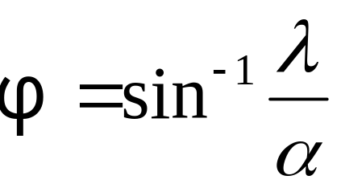
三、单缝衍射实验
1、实验目的：
了解微波分光仪的结构，学会调整并进行实验；
测量并验证衍射规律
2、实验原理
当一平面波入射到一宽度和波长可比拟的狭缝时，会发生衍射现象。在缝后面出现的衍射波强度并不均匀，中央最强，同时也最宽，在中央的两侧衍射波强度迅速减小，直至出现衍射波强度的最小值，即一级极小值。此时
衍射角：
λ是波长，a是狭缝宽度

Slide 10
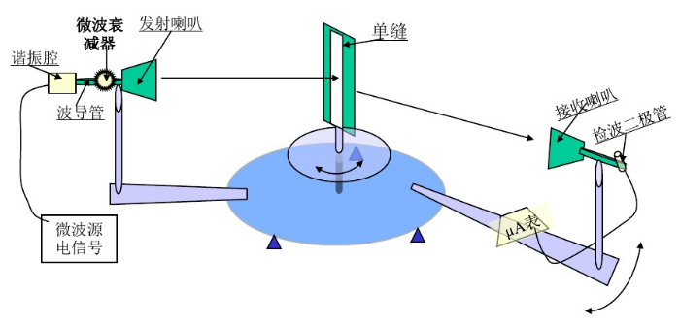
示意图

Slide 11
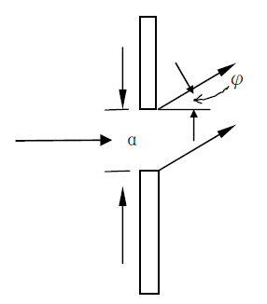
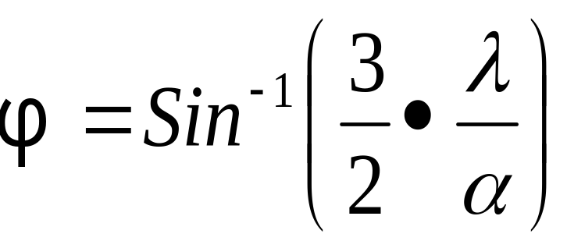
然后，随着衍射角增大，衍射波强度又逐渐增大，直至出现一级极大值，角度为：
随衍射角度的不断增大，会出现第二衍射极小值，极大值，依次类推。

Slide 12
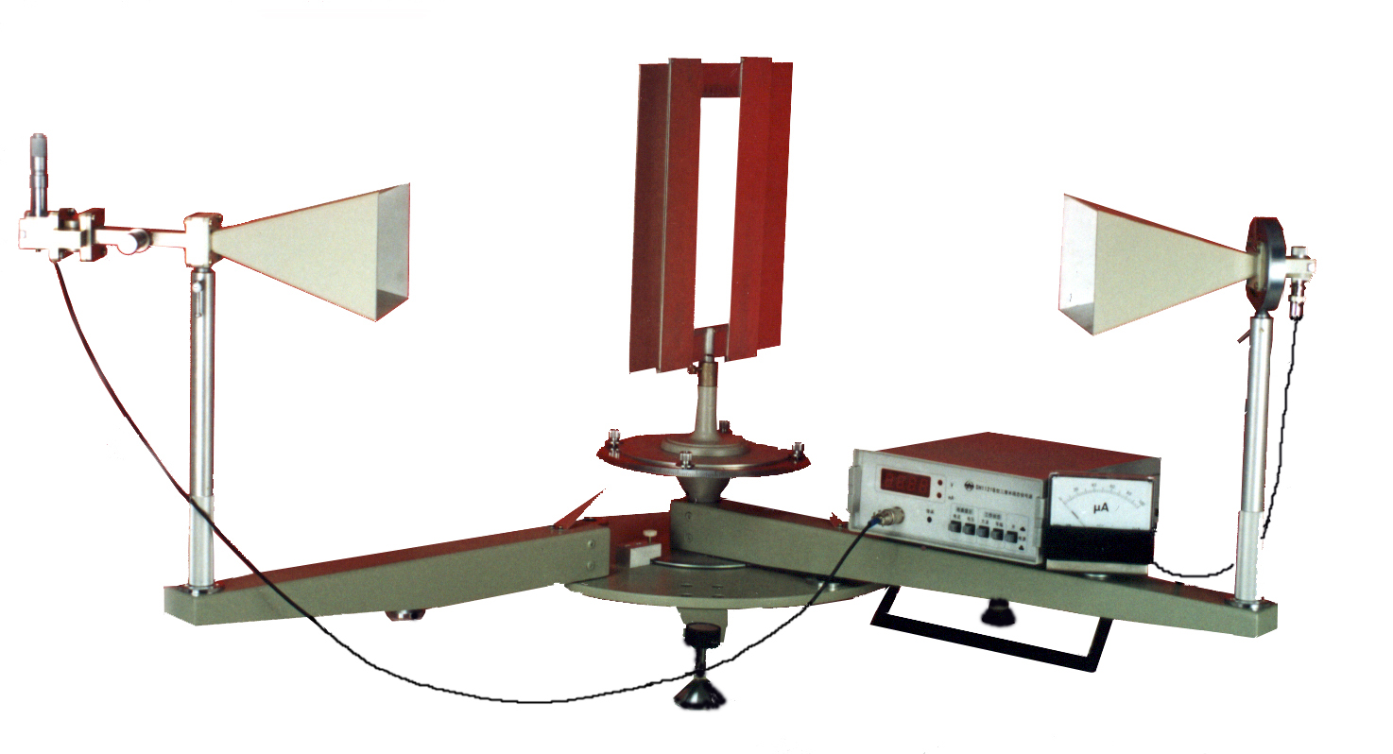
3、单缝衍射实验平台布置
实物图

Slide 13
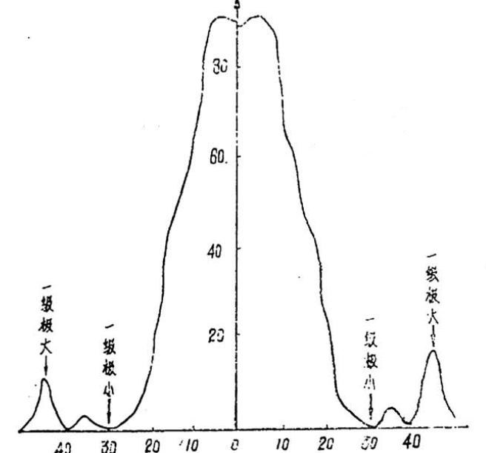
单缝衍射I~φ曲线

Slide 14
4、实验步骤及数据
依次搭建好实验装置，调整好单缝衍射板的宽度（70mm），该板固定在支座上，一起放到分度小平台上，单缝衍射板与发射喇叭保持垂直；
调整信号电平使表头指示接近满度，然后从衍射角0度开始，在单缝的两侧使衍射角每改变2度读取 一次表头读数，并记录；
衍射角度不能过大，同时考虑第一级衍射极大值的强度比中央极大值的强度弱很多，分别测量-30°~30°，30°~50°；

Slide 15
实验步骤及数据
画出两段的I~φ曲线图，根据波长和缝宽，算出第一级极小和极大的衍射角，并与实验对照。
衍射角φ（°） | I_{左} | I_{右} |  | 衍射角φ（°） | I_{左} | 或I_{右}
0 |  |  |  | 30
2 |  |  |  | 32
4 |  |  |  | 34
6 |  |  |  | 36
8 |  |  |  | 38
… |  |  |  | 40
26 |  |  |  | …
28 |  |  |  | 48
30 |  |  |  | 50

Slide 16
四、双缝干射实验
1、实验目的：
了解微波分光仪的结构，学会调整并进行实验；
测量并验证干涉规律
2、实验原理
当一平面波垂直入射到一金属板的两条狭线上，则每一条狭键就是次级波波源。由两缝发出的次级波是相干波，在金属板的背后面空间中，将产生干涉现象。

Slide 17
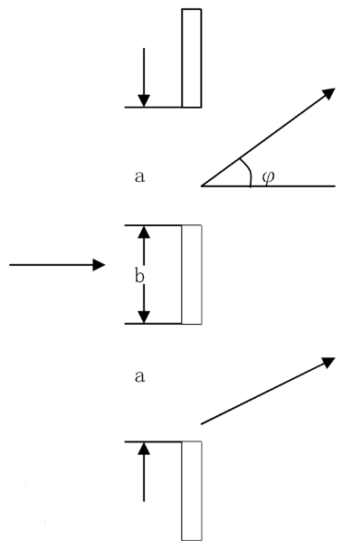
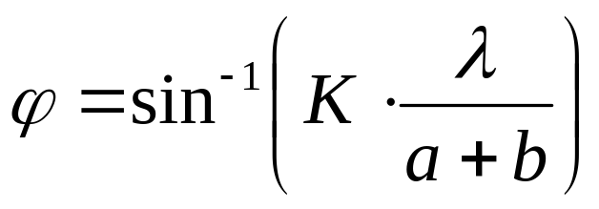
2、实验原理
例如：λ=32mm。a=40mm，单缝的一级极小接近53⁰。因此取较大的b，则干涉强度受衍射的影响小，当b较小时，干涉强度受单缝衍射影响大。干涉加强的角度为：
K=l、2、…

Slide 18
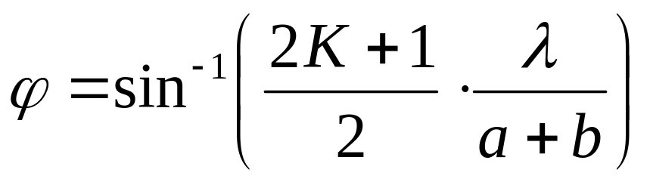
干涉减弱的角度为：
K=l、2、…
实验仪器布置同单缝衍射实验，仅将小平台上的单缝衍射板以双缝干涉板代替，调整过程类似。
由于衍射板横向尺寸小，所以当b取得较大时，为了避免接收喇叭直接收到发射喇叭的发射波或通过板的边缘过来的波，活动臂的转动角度应小些。

Slide 19
示意图同单缝衍射实验
双缝板

Slide 20
3、双缝干射实验平台布置
双缝板
实物图同单缝衍射实验

Slide 21
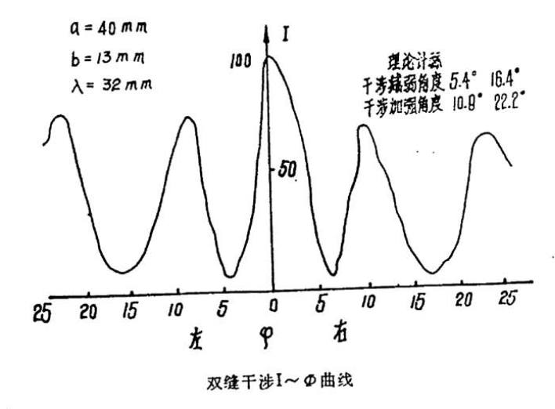
双缝干涉I~φ曲线

Slide 22
4、实验步骤及数据
依次搭建好实验装置，调整好双缝干涉板的参数（a=40mm，b=30mm，λ=32mm），该板固定在支座上，一起放到分度小平台上，双缝衍射板与发射喇叭保持垂直；
调整信号电平使表头指示接近满度，然后从干涉角度0开始，在干涉板的两侧每改变1度读取 一次表头读数，并记录；
角度不能过大，分别测量-25°~25°；

Slide 23
实验步骤及数据
画出两段的I~φ曲线图，根据波长和缝宽，算出干涉加强及减弱角度，并与实验对照。
干涉角φ（°） | I_{左} | I_{右} |  | 干涉角φ（°） | I_{左} | I_{右}
0 |  |  |  | 13
1 |  |  |  | 14
2 |  |  |  | 15
3 |  |  |  | 16
4 |  |  |  | 17
… |  |  |  | 18
10 |  |  |  | …
11 |  |  |  | 24
12 |  |  |  | 25

Slide 24
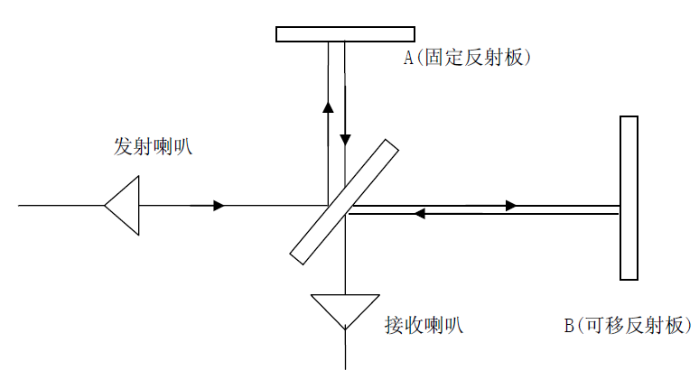
五、迈克尔逊干涉实验
1、实验目的：
了解微波分光仪的结构，学会调整并进行实验；
测量并验证迈克尔逊干涉规律

Slide 25
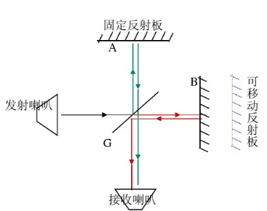
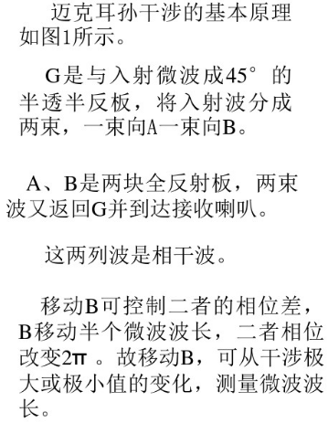
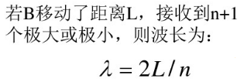
2、实验原理

Slide 26
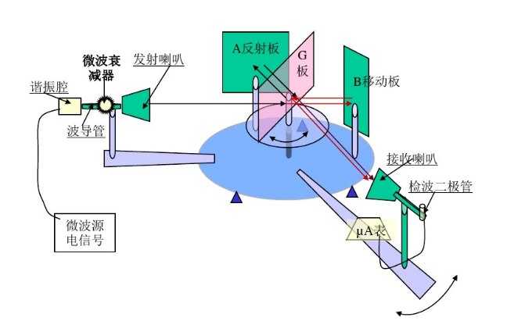
微波分光仪-迈克尔逊干涉

Slide 27
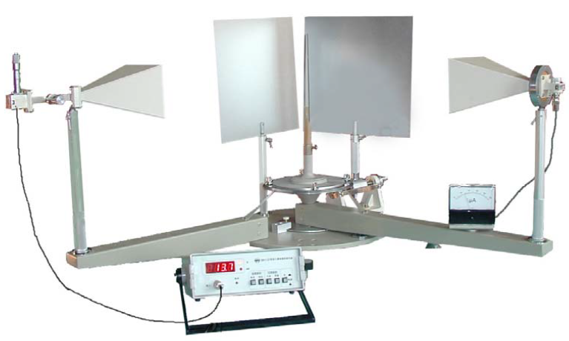
3、实验平台布置

Slide 28
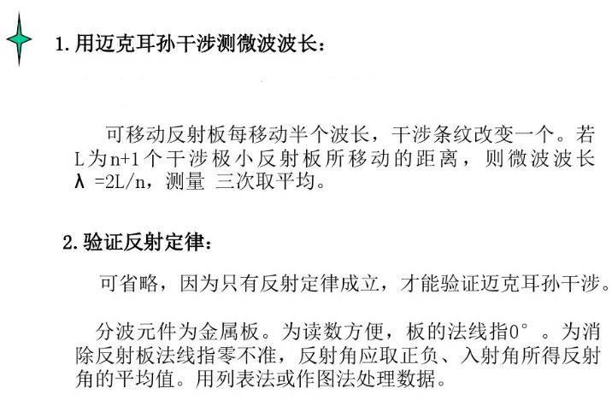
4、实验内容及要求

Slide 29
实验步骤及数据
将发射臂与接收臂分别置于90°位置，玻璃反射板置于分度小平台上并调在45°位置，将两块金属板分别作为可动反射板及固定反射板；
两金属板法线分别在与发射臂接收臂一致，实验时，将可动金属板B移动到导轨左侧，开始使金属板缓慢向右移动，依次记录微安表数据，及出现极大值时金属板在标尺的位置；

Slide 30
实验步骤及数据
若金属板移动距离为L，极大值出现的次数为n+1，则再令金属板反向移动，重复操作，测两次微波波长，求平均值。
λ=32mm，相邻各最小点读数：
最小点次序 | 左行位置 | 右行位置
1
2
3
4
5
n =
λ =

